Slide 1
Презентация к проекту
«Семья опора счастья»
Подготовила: Горбачева.Г.Н.
«Ребенок-зеркало семьи»
В. А. Сухомлинский

Slide 2
Для ребенка семья-это мир, в котором он живет, действует, делает открытия, учится любить, радоваться, сочувствовать.
В.А. Сухомлинский.

Slide 3
Гипотеза. Если начать формировать семейные ценности с младшего дошкольного возраста, то ценности семьи будут формироваться с положительной динамикой.

Slide 4
Актуальность. Семья – это интересный мир, прочный дом, как кирпичики, плотно лежащие друг на друга. И именно семья играет важную роль в мировоззрении ребенка, чувства доброты, нежности, заботы, нравственных норм в поведении ребенка. Именно традиции в семье, опыт взрослых и их близких, имеет большое значение в воспитании детей. И какую бы сторону развития не принял ребенок, мы должны его понять и принять его как личность на разных возрастных этапах.
В современном мире, когда большинство семей озабочено решением проблем экономического, а иногда физического плана, усилилась тенденция устранения родителей плана воспитания и развития ребенка. Многие родители не знают в достаточной степени, возрастных и индивидуальных особенностей детей, порой стараются воспитывать своих детей вслепую, не размышляя о том, к чему приведет то или иное решение проблем. А семья для ребенка – это мир, в котором он получает основы морали, чувства, отношение к людям. Семью могут объединить интересы, родство и отношения между ними.

Slide 5
Цель: формировать первичные
представления детей о семье,
семейных традициях,
обязанностях, воспитывать у
детей любовь и уважение
ко всем членам семьи.

Slide 6
Закреплять знание имен, фамилий родителей, бабушек и дедушек.
Продолжать расширять знания у детей о семье: понимать роль взрослых и детей в семье.
Продолжать вызывать у ребенка гордость и радость за то, что у него есть семья, воспитывать уважение к старшему поколению.
Задачи
Обогащать детско-родительские отношения опытом совместной творческой деятельности
Продолжать упражнять детей в умении рассказывать о своих впечатлениях, активизировать словарь
Воспитывать уважение к труду и занятиях членов семьи
Продолжать развивать продуктивную деятельность детей, совершенствовать навыки и умения в рисовании, лепке

Slide 7
Участники проекта
Заведующий
Инструктор по физической культуре
Воспитатели
Роди
тели
Старший воспитатель
Музыкальный руководитель

Slide 8
Вид проекта: творческий, информационно-
исследовательский
Особенности проекта:
Доступность материала для детей дошкольного возраста.
Привлечение родителей к творческой мастерской .
Интеграция совместной деятельности детей и родителей дома с их деятельностью в дошкольном образовательном учреждении.

Slide 9
Особенности проекта:
Доступность материала для детей дошкольного возраста.
Привлечение родителей к творческой мастерской и использование фотоматериала по ознакомлению семейных традиций.
Интеграция совместной деятельности детей и родителей дома с их деятельностью в дошкольном образовательном учреждении.

Slide 10
Ожидаемый результат.
Знать семейные праздники и традиции.
Воспитание чувство гордости за свою семью, любви и уважение к своим членам семьи.
Повысить интерес к семейным ценностям.
Развить педагогическую культуру родителей.

Slide 11
Структура проекта:
Аналитический:
анкетирование
тестирование
диагностика
на основе бесед, встреч с родителями были выявлены знания о семье.
Информационно-накопительный:
подбор наглядной информации: иллюстрированного материала, литературных произведений, мультфильмов, дидактических игр, сюжетно-ролевых, театрализованных и строительных игр.
проведение выставок
оформление папок для родителей
работа со специалистами
На основе данной работы была собрана подборка литературы, иллюстраций.

Slide 12
Организационно-практический блок
П о з н а в а т е л ь н о – р е ч е в а я:
чтение художественной литературы
разучивание стихов о семье
беседы по картинам
составление рассказов о семье
рассматривание семейных фотографий
И г р о в а я д е я т е л ь н о с т ь:
дидактические игры
сюжетно-ролевые игры
театрализованные игры
подвижные игры
Т в о р ч е с к а я д е я т е л ь н о с т ь:
выставки рисунков
фотовыставки
художественное творчество с детьми по теме проекта
К у л ь т у р н о – д о с у г о в а я д е я т е л ь н о с т ь:
совместные праздники
вечера-развлечения
творческие конкурсы
семейные спортивные досуги
утренники
С о т р у д н и ч е с т в о с с е м ь е й:
консультация для родителей
родительские собрания
создание семейных альбомов
консультация специалистов
дни открытых дверей
оформление выставки «Познакомьтесь с моей семьей»
оформление выставки: «Семейный отдых на природе»

Slide 13
Интеграция областей
Познание
Социализация
Художественное творчество
Коммуникация
Музыка
Чтение художественной литературы.
Физическая культура

Slide 14
Изготовление атрибутов к сюжетно-ролевым играм
Оформление семейных альбомов: «Моя семья», «Родословное дерево», «Наши праздники», «Мои любимые дедушки и бабушки»
Сюжетно-ролевые игры: «Моя семья», «Зоопарк», «Детский сад», «Продуктовый магазин», «Поликлиника».
Реализации проекта в разных видах деятельности
Сюжетно-ролевые игры: «Моя семья», «Зоопарк», «Детский сад», «Продуктовый магазин», «Поликлиника».
Дидактические игры: «Доскажи словечко», «Чьи детки?», «Назови ласково», «Угадай, кем я мечтаю быть», «Что такое хорошо, что такое плохо», «Мое имя» «Кому, что нужно для работы», «Чьи детки»
Познавательные занятия: «Моя семья», «С кем я живу», «Работа моих родителей»

Slide 15
Презентационный, завершающий
Презентация проекта «Семья опора счастья»
Контрольно-рефлексивный
Подведение итогов.
Анализ результатов и выводы.

Slide 16
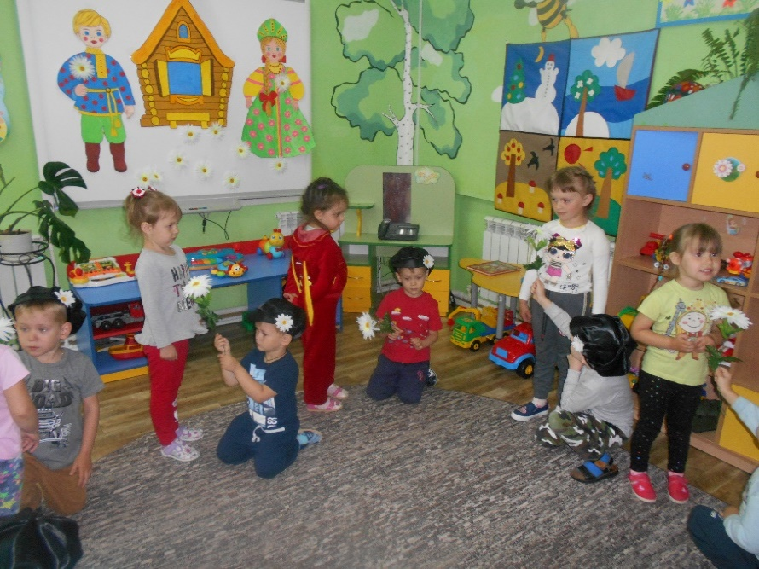
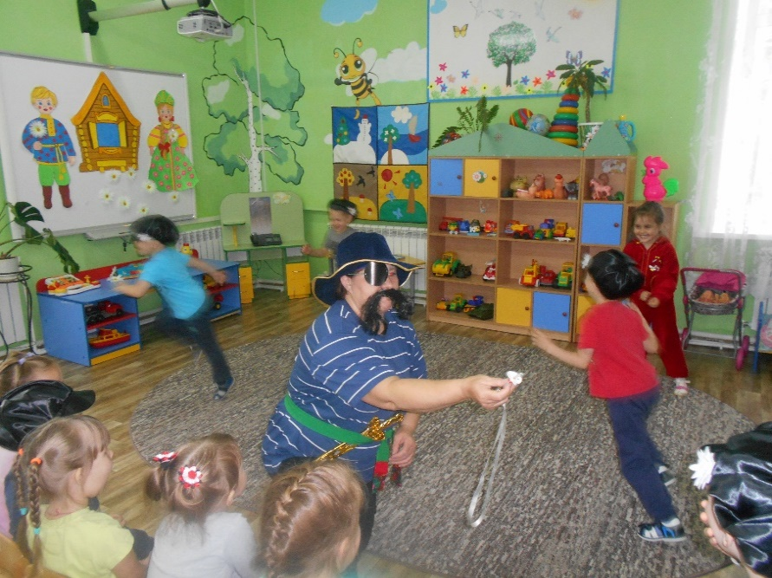
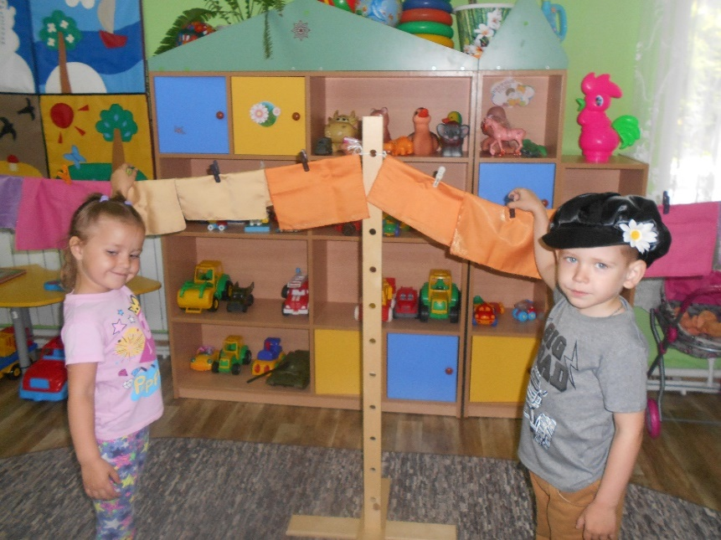
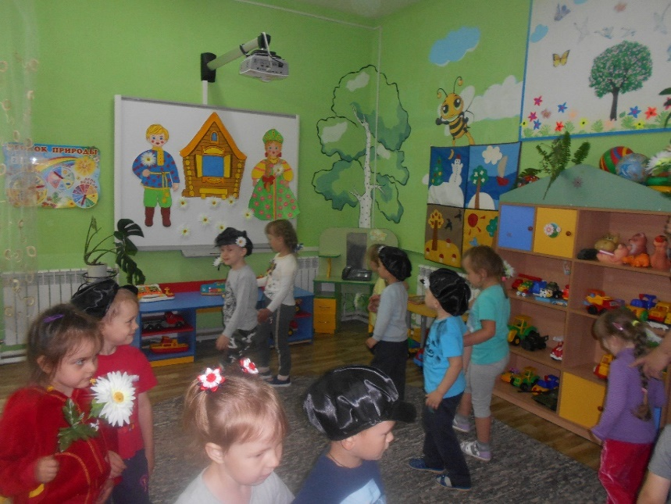
«День семьи «

Slide 17
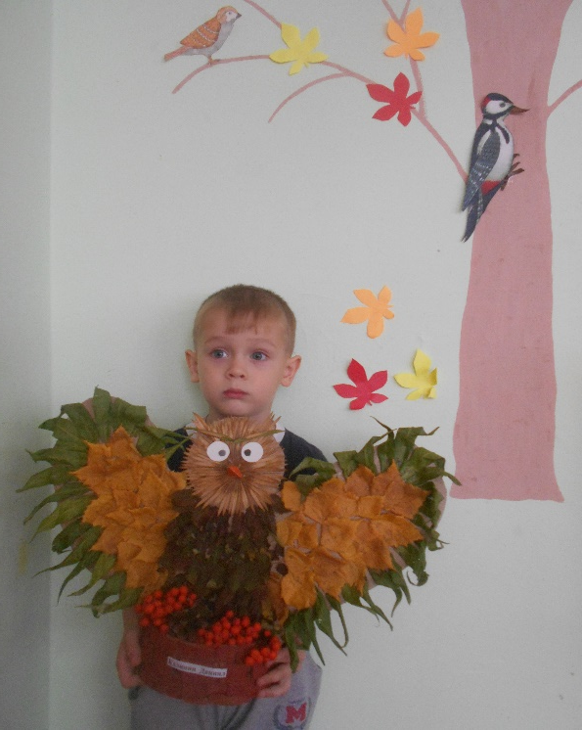
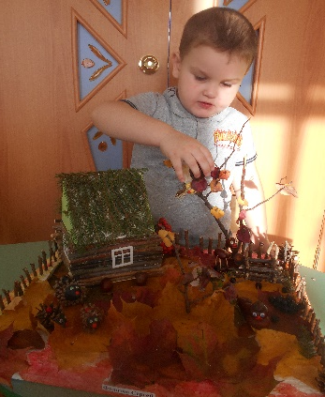
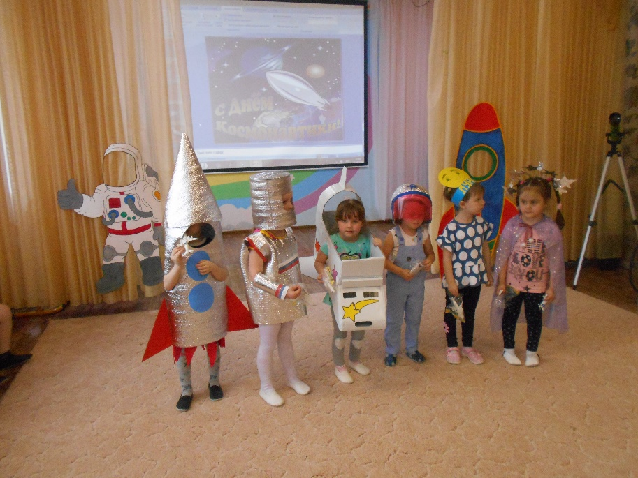
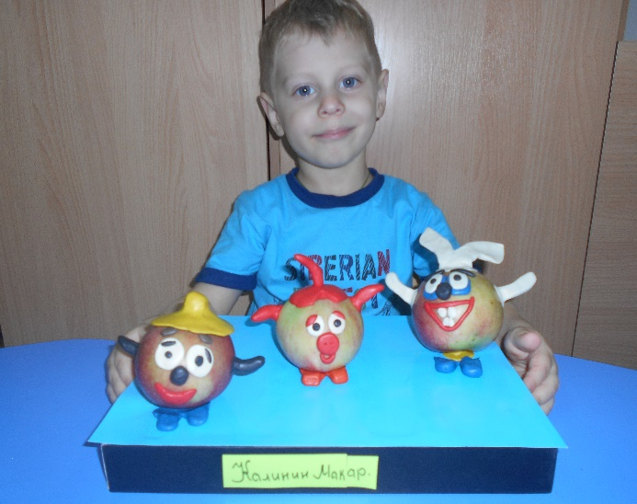
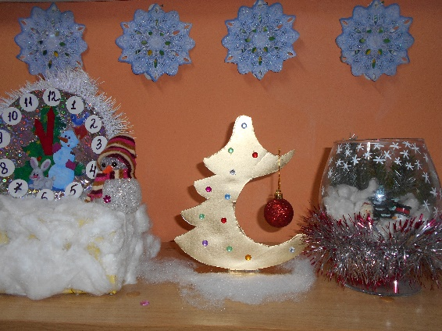
Участие родителей в выставках

Slide 18
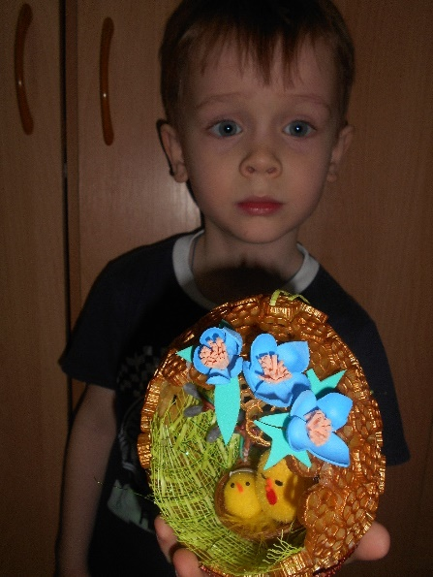
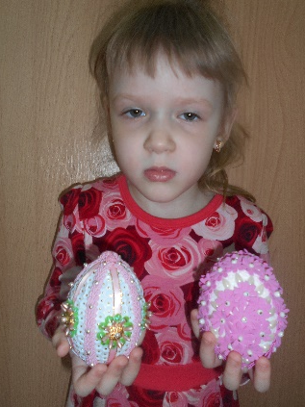
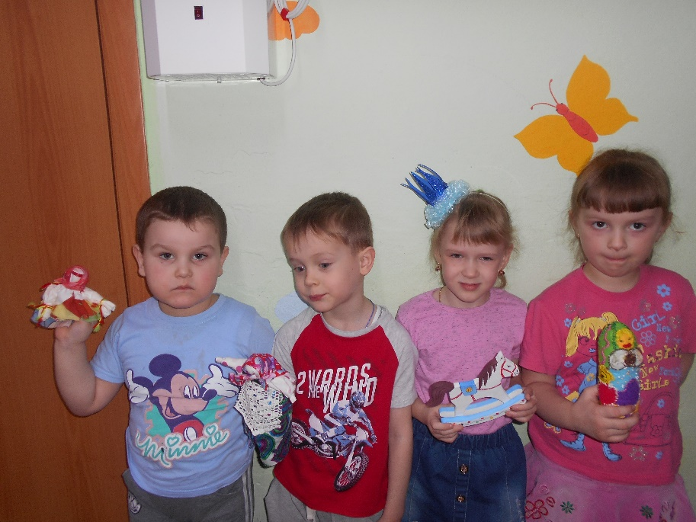
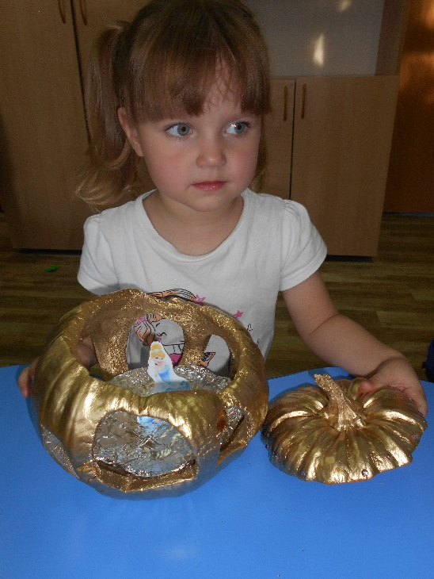
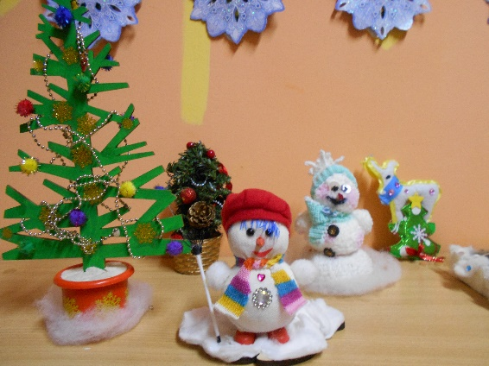
Участие родителей в выставках

Slide 19
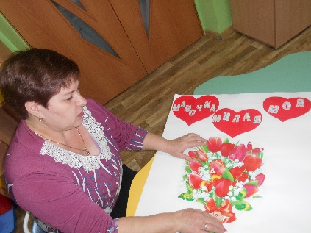
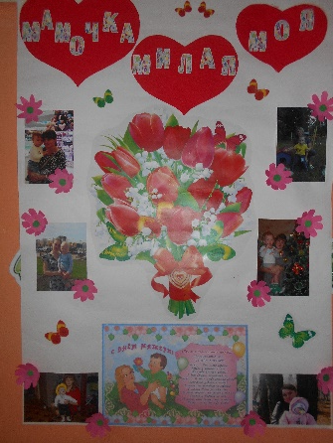
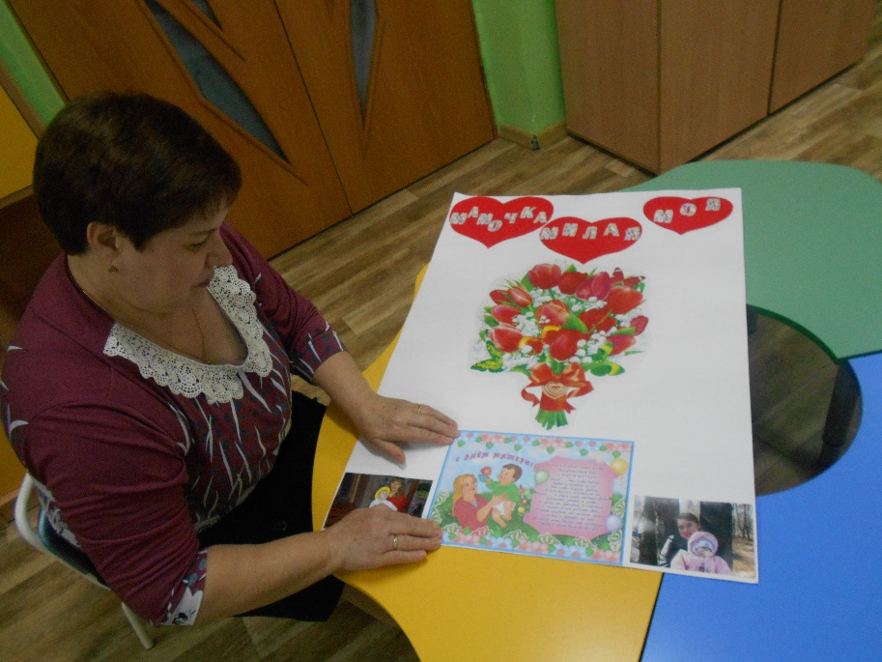
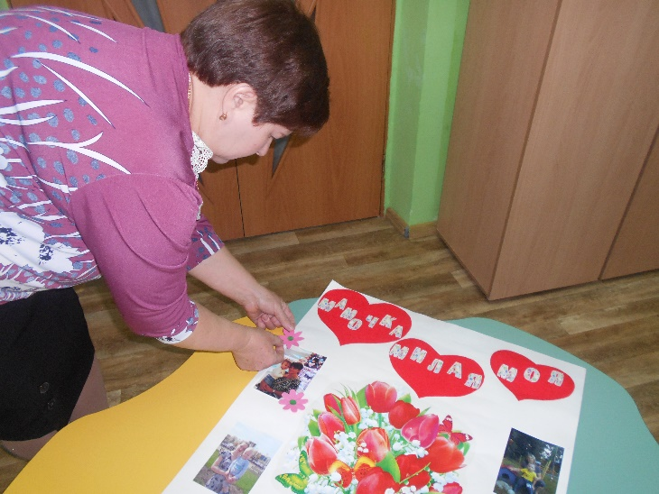
Стенгазета к Дню матери

Slide 20
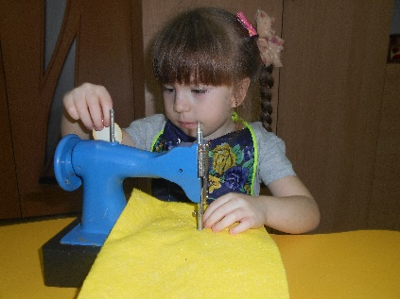
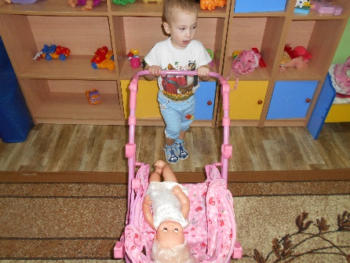
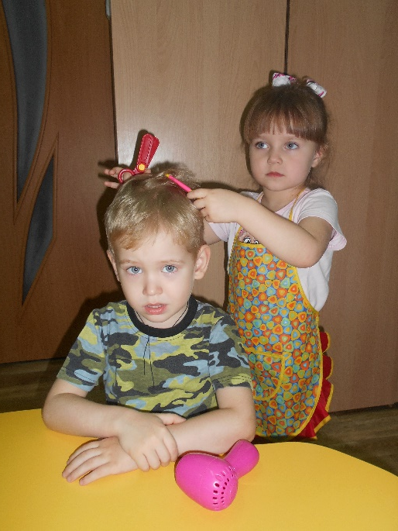
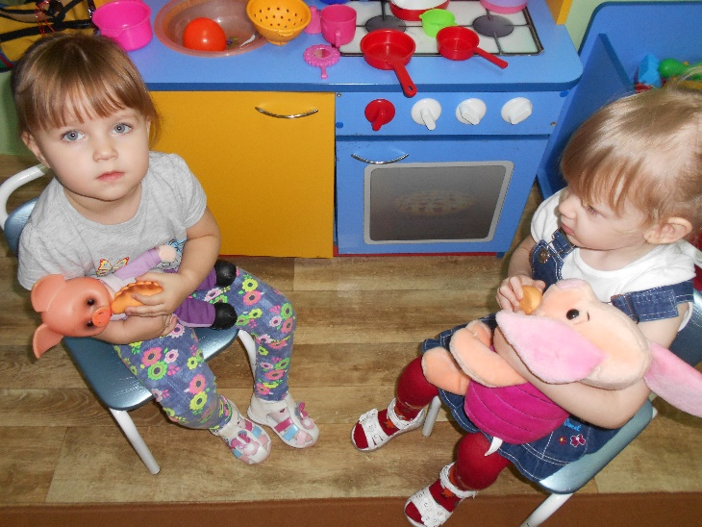
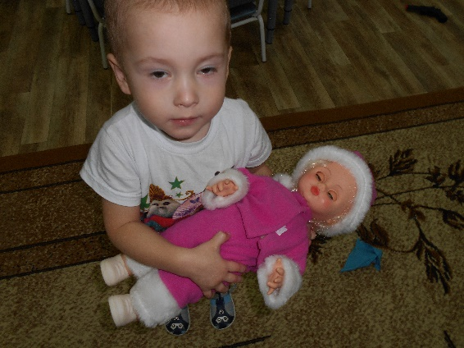
Сюжетно-ролевая игра «Семья»

Slide 21
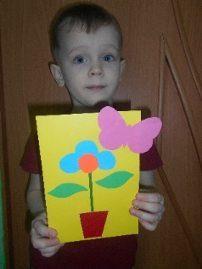
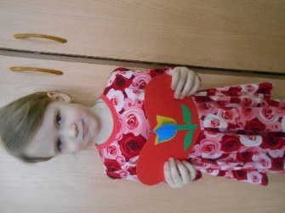
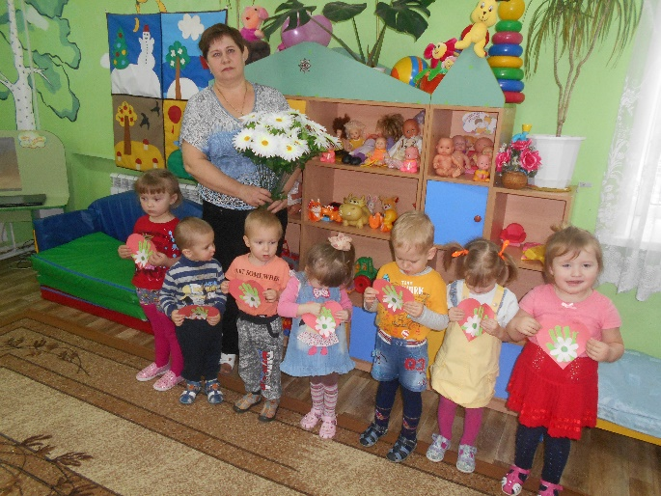
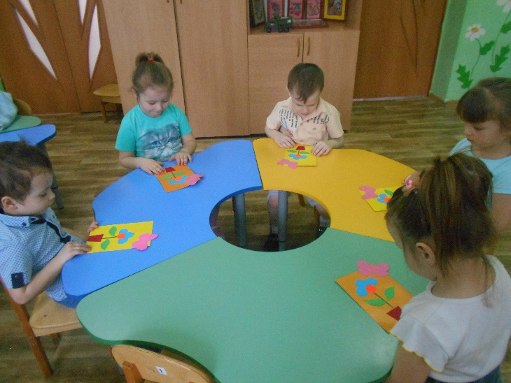
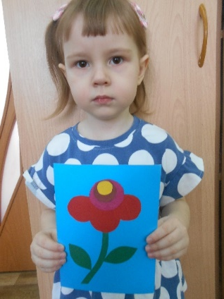
Подарок для мамы

Slide 22
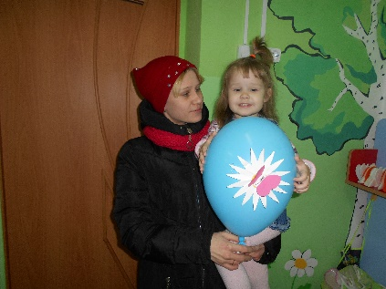
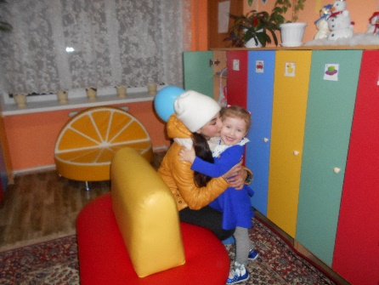
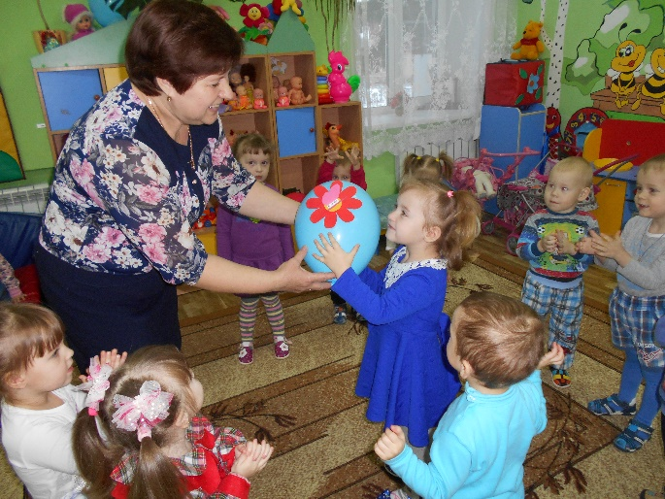
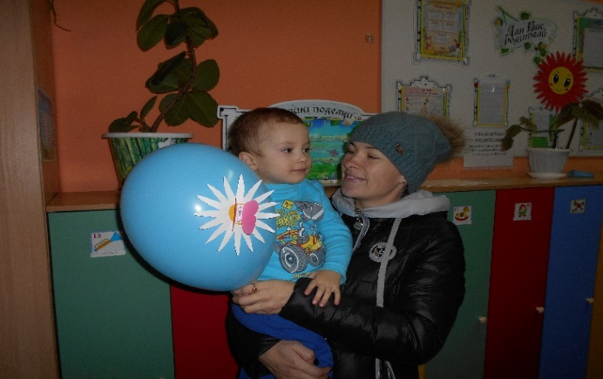
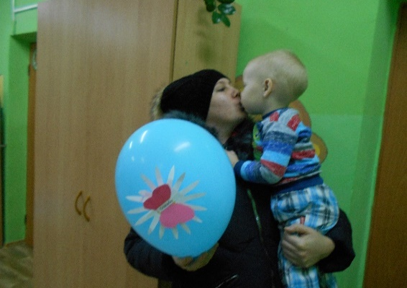
Акция «Спасибо»

Slide 23
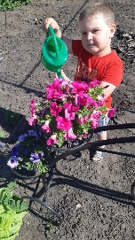
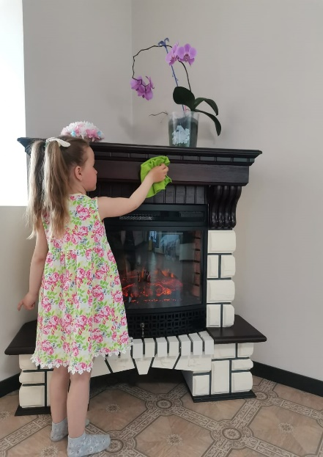
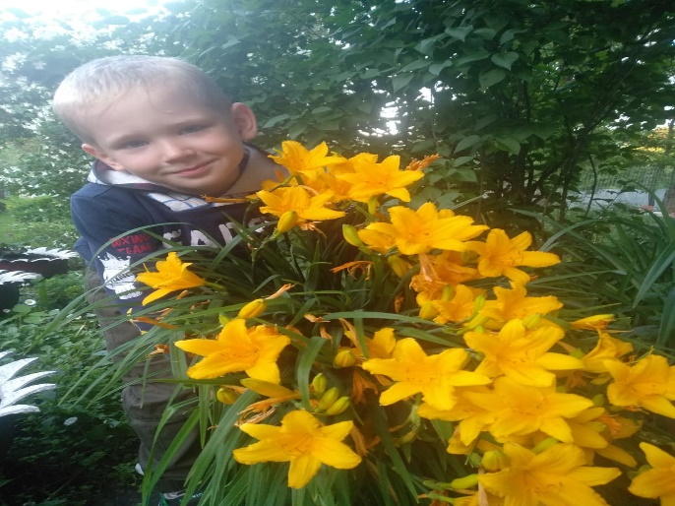
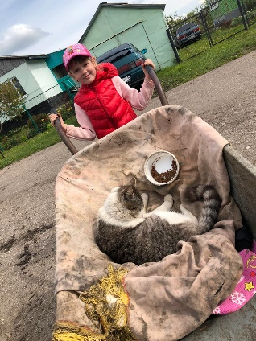
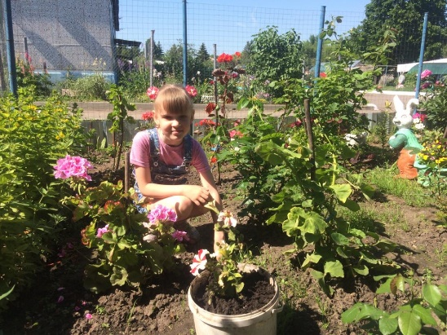
Помогаем с удовольствуем

Slide 24
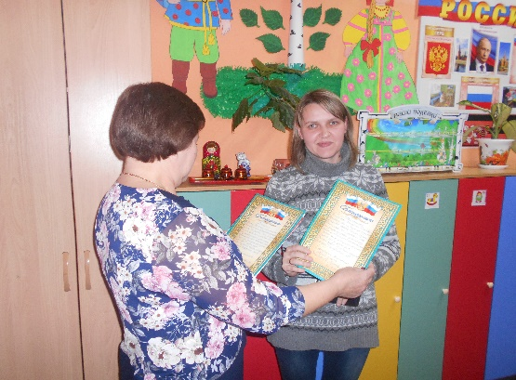
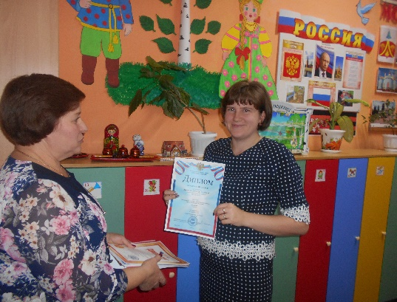
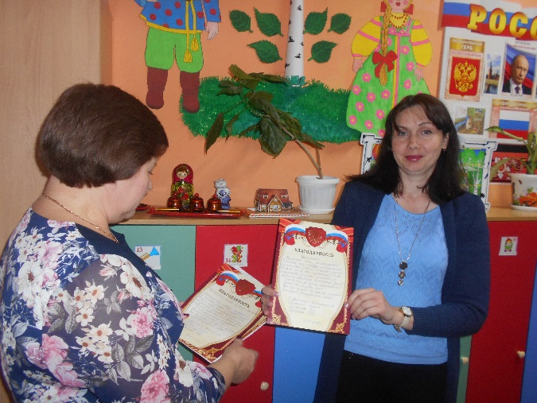
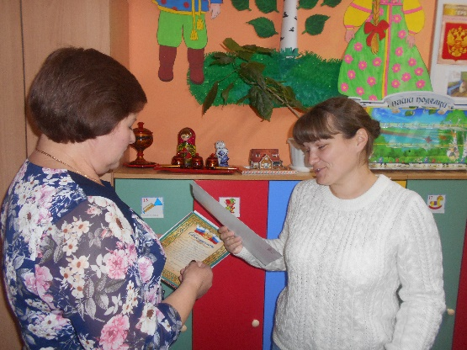
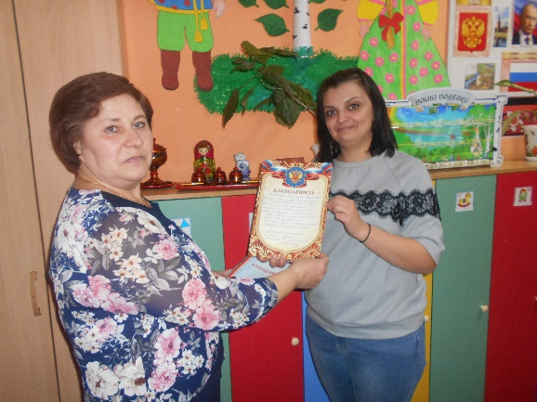
Самые активные родители

Slide 25
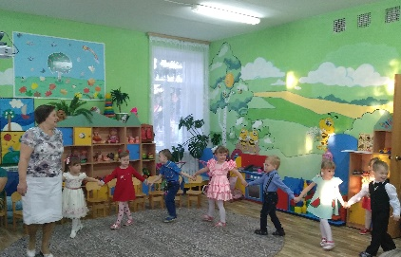
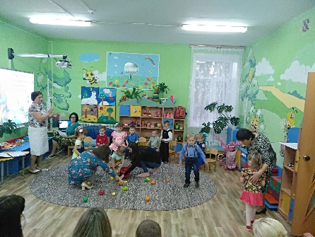
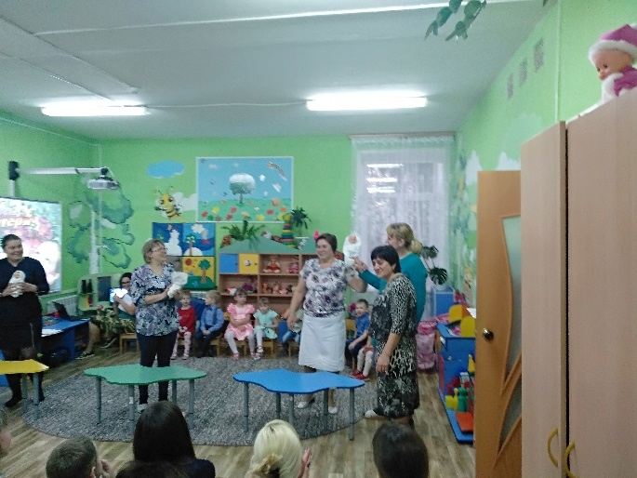
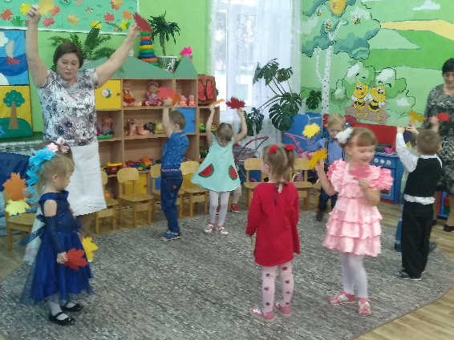
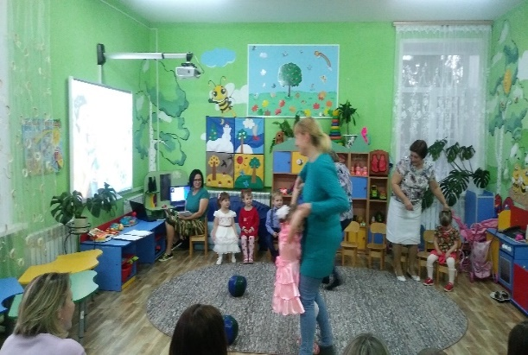
«День матери»

Slide 26
Семья – это то, что очень сложно найти и страшно потерять. Семья – это самое значимое в жизни человека

